Slide 1
Chủ đề 5: Gia đình thân thương
Bài 18: Người trong một nhà
Notes:
Bài giảng thiết kế bởi: Hương Thảo - tranthao121004@gmail.com

Slide 2
Khởi động
Notes:
Bài giảng thiết kế bởi: Hương Thảo - tranthao121004@gmail.com

Slide 3
Notes:
Bài giảng thiết kế bởi: Hương Thảo - tranthao121004@gmail.com

Slide 4
Khám phá
Notes:
Bài giảng thiết kế bởi: Hương Thảo - tranthao121004@gmail.com

Slide 5
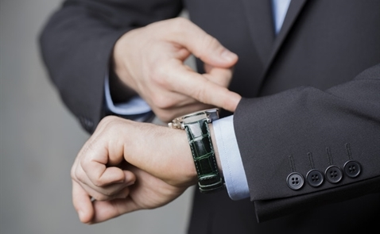
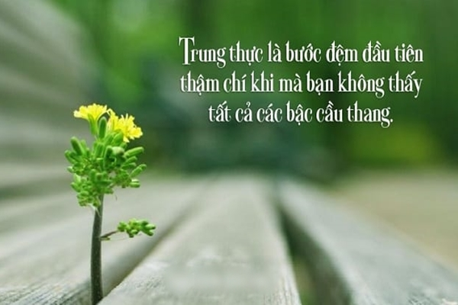
Một số đức tính tốt của con người
Luôn đúng giờ
Thật thà

Slide 6
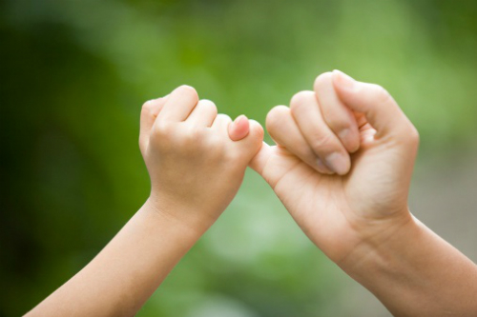
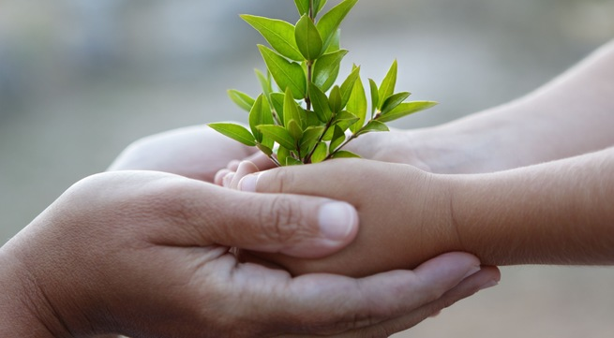
Một số đức tính tốt của con người
Giữ lời hứa
Khoan dung

Slide 7
Chia sẻ về những điều em học được từ người thân

Slide 8
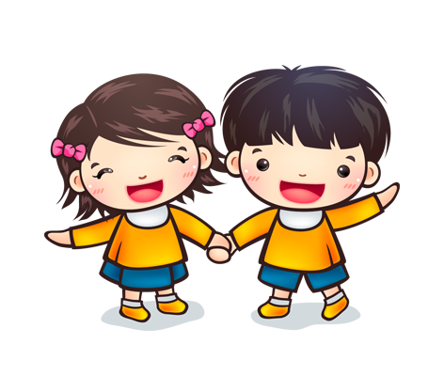
Chia sẻ về những điều em học được từ người thân
Tớ biết ơn mẹ vì mẹ luôn chăm sóc, yêu thương tớ.
Tớ biết ơn bố vì bố giúp tớ ham thích đọc sách

Slide 9
Thảo luận nhóm

Slide 10
Hoá ra, chúng ta đang được thừa hưởng rất nhiều tính cách tốt đẹp từ người thân trong gia đình.
Notes:
Bài giảng thiết kế bởi: Hương Thảo - tranthao121004@gmail.com

Slide 11
Mở rộng và
tổng kết
Notes:
Bài giảng thiết kế bởi: Hương Thảo - tranthao121004@gmail.com

Slide 12
Trò chơi: Chúng ta là một gia đình.
Luật chơi: Mỗi nhóm chọn biểu tượng là một con thú trong rừng xanh. Tìm những đặc điểm của loài vật đó để giới thiệu về mình. Lần lượt từng tổ lên giới thiệu gia đình mình.
Notes:
Bài giảng thiết kế bởi: Hương Thảo - tranthao121004@gmail.com

Slide 13
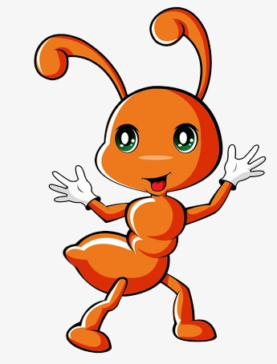
Chúng tôi thường sống cùng nhau thành đàn
Chúng tôi là gia đình kiến.
Chúng tôi làm việc rất chăm chỉ.

Slide 14
Hoạt động về nhà

Slide 15
Về nhà em hãy mời bố mẹ nước hoặc một món ăn.
Notes:
Bài giảng thiết kế bởi: Hương Thảo - tranthao121004@gmail.com

Slide 16
CỦNG CỐ BÀI HỌC
Liên hệ giáo án:
FB: Hương Thảo
Gmail: tranthao121004@gmail.com
Notes:
Bài giảng được thiết kế bởi: Hương Thảo

